Slide 1
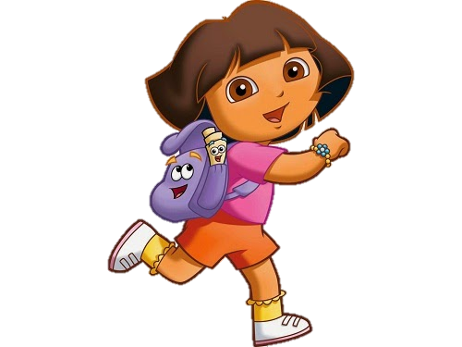
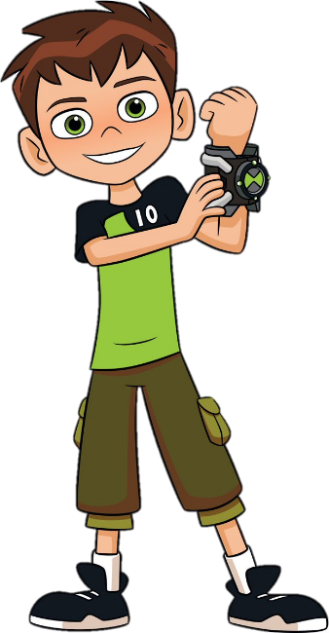
مرحبًا بكم في الصف الافتراضي و حصة جديدة من حصص التعلم عن بُعد

Slide 4
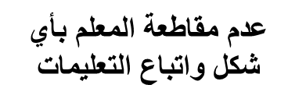
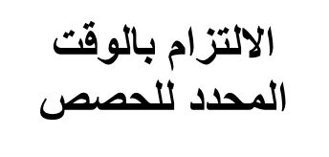
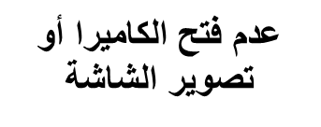
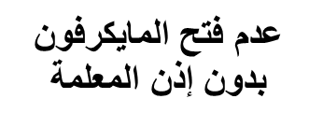
من بطل الحصة
3
2
1
6
5
4

Slide 5
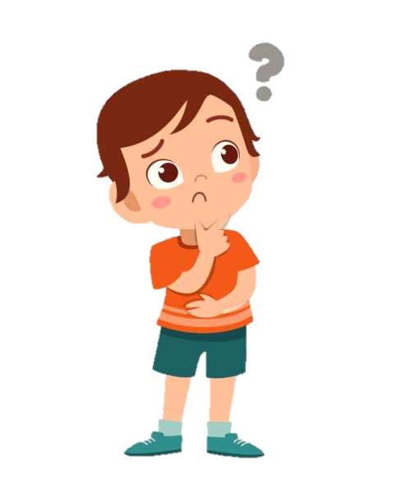
اقرأ الكلمة التي تعلمتها بالحصة السابقة
تغذية راجعة
التهيئة الحافزة
تغذية راجعة
النواتج التعليمية
قراءة الجمل
بزغت
حافلةً
يسكب
التقويم المرحلي
شفتاه مزمومتان
الغَنّاءَ
الأريكةِ
التقويم الختامي
ختم الدرس
تعلو مُحيّاه ابتسامةٌ
قطَّبَتِ

Slide 6
التهيئة الحافزة
يقرأ المتعلم الجملة قراءة جهرية سليمة .
يوضح المتعلم المفردات الجديدة .
يفهم المعنى العام للنص .
نواتج التعلم :
التعلم القبلي
النواتج التعليمية
قراءة الجمل
التقويم المرحلي
التقويم الختامي
ختم الدرس
كُنْ جَمَيلًا تَرى الْوُجودِ جَميلًا.

Slide 7
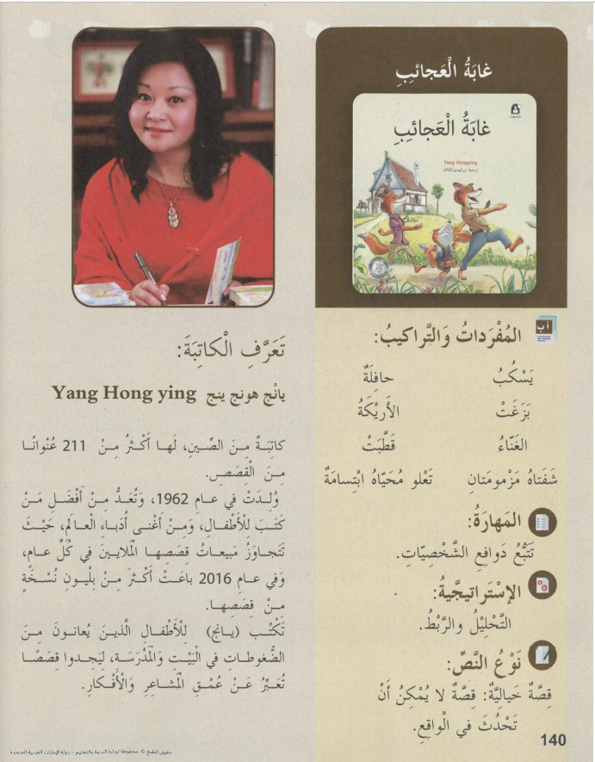

Slide 10
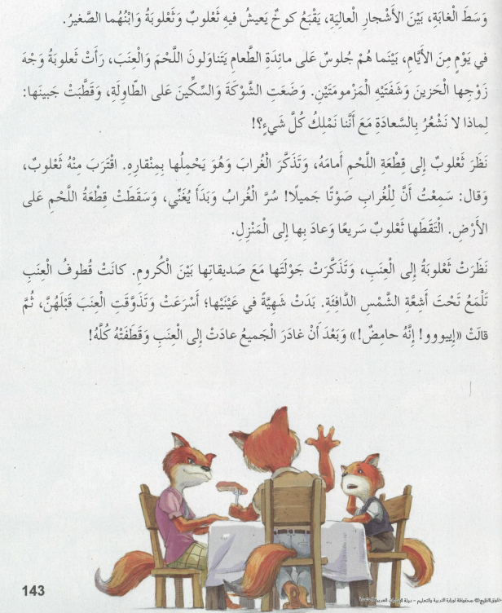

Slide 11
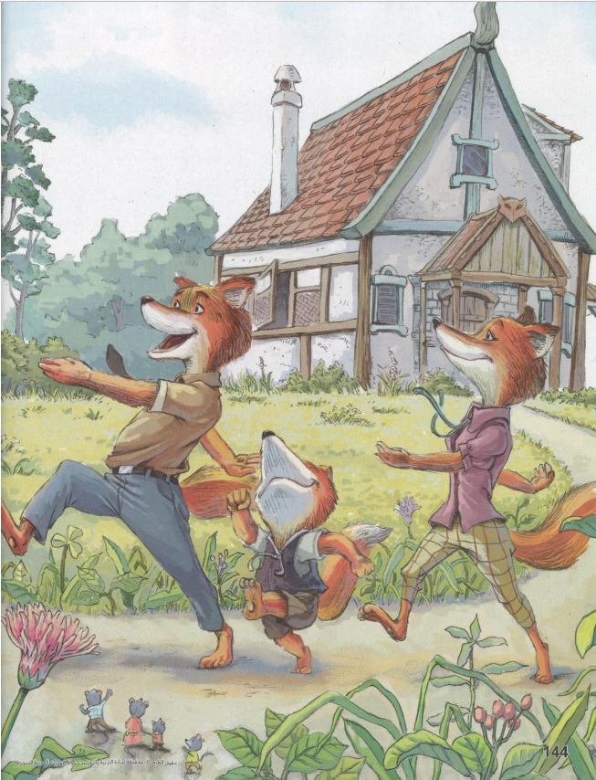

Slide 12
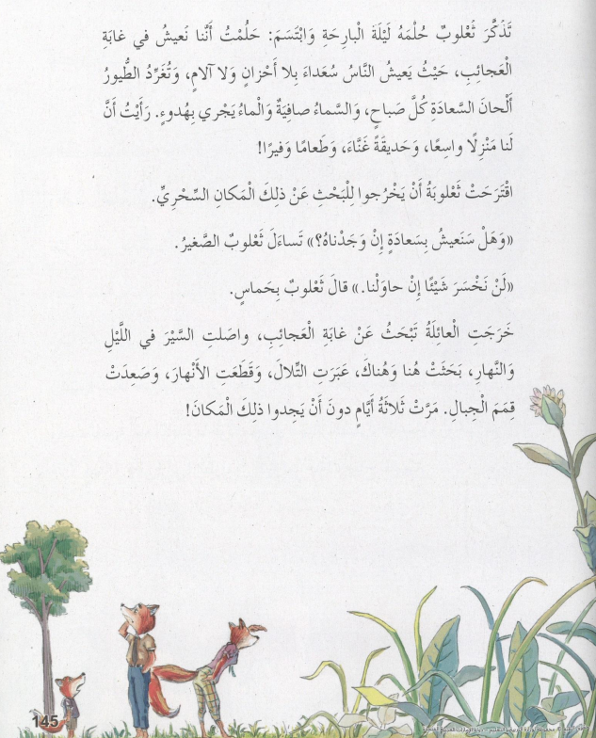

Slide 14
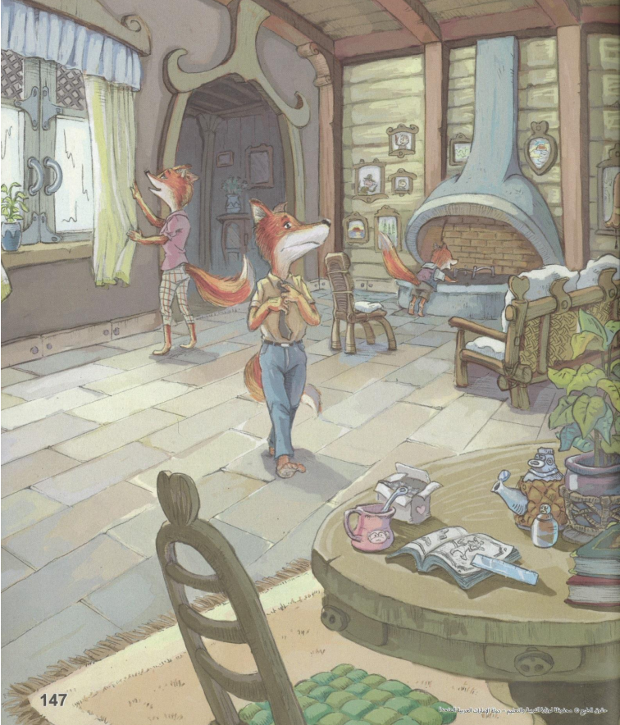

Slide 15
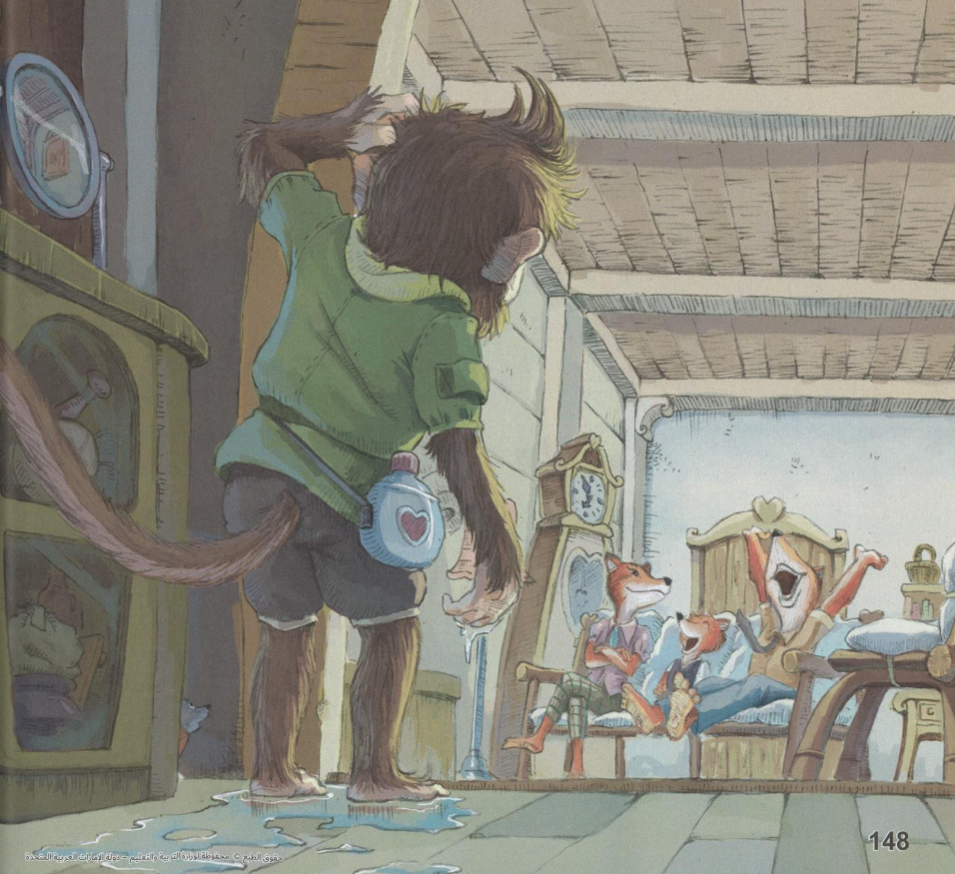

Slide 16
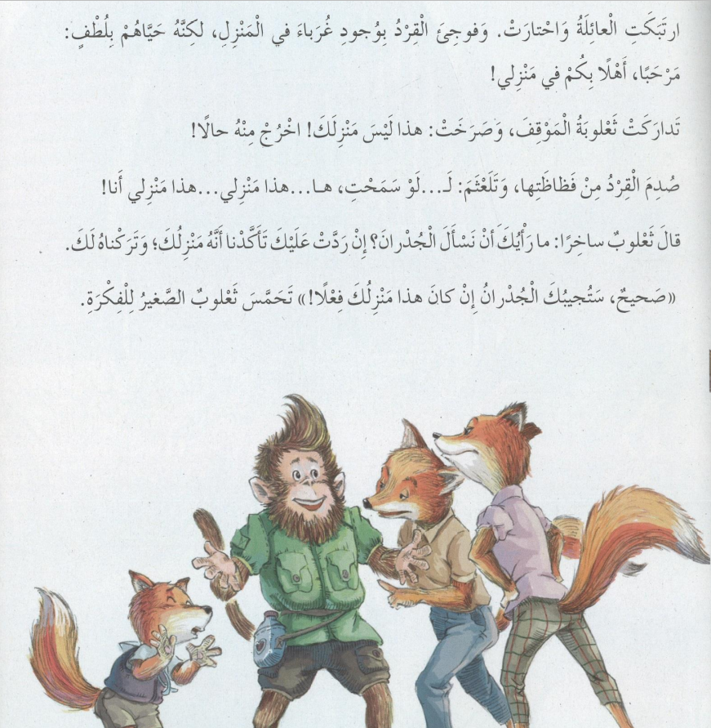

Slide 17
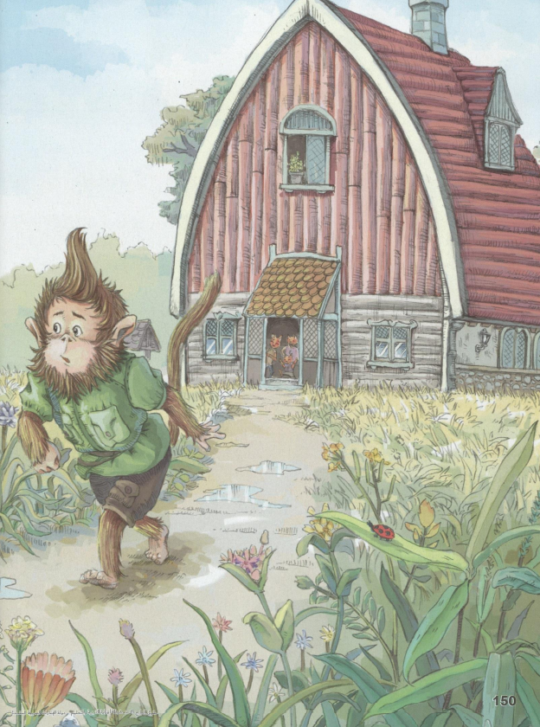

Slide 18
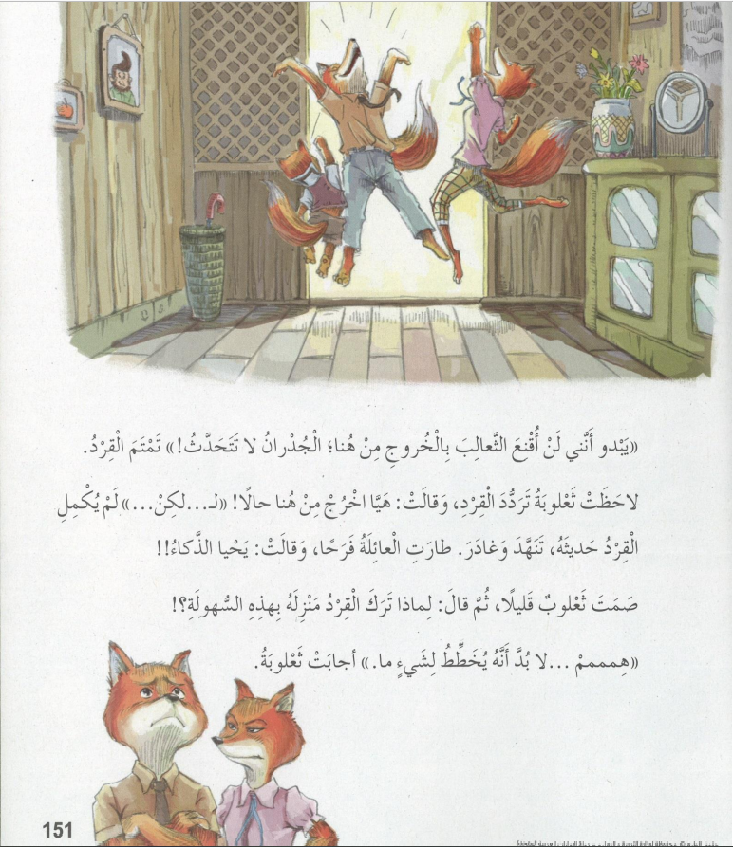

Slide 19
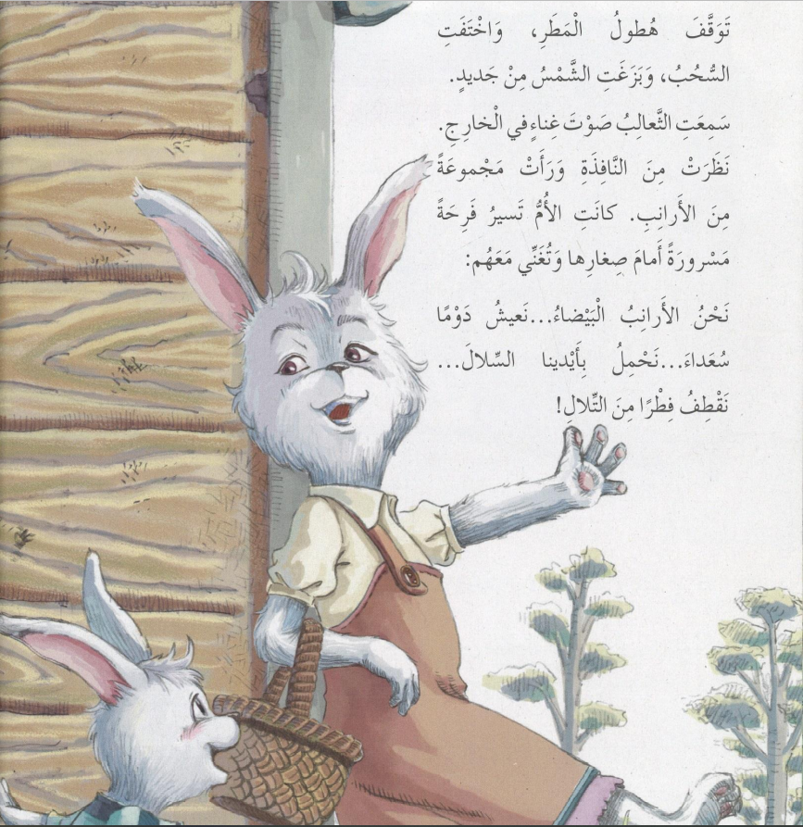

Slide 20
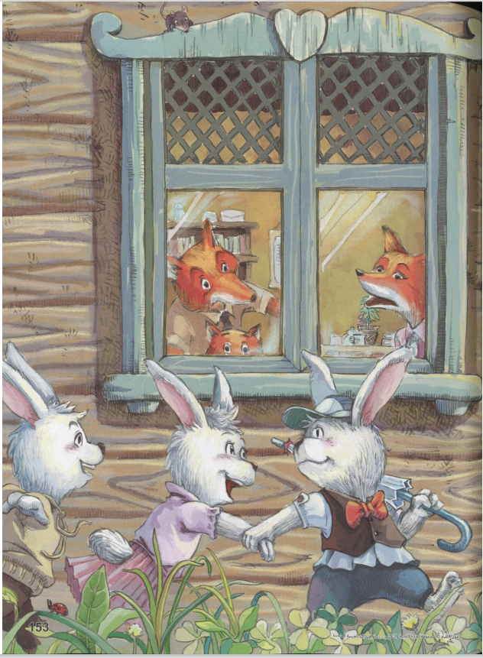

Slide 21
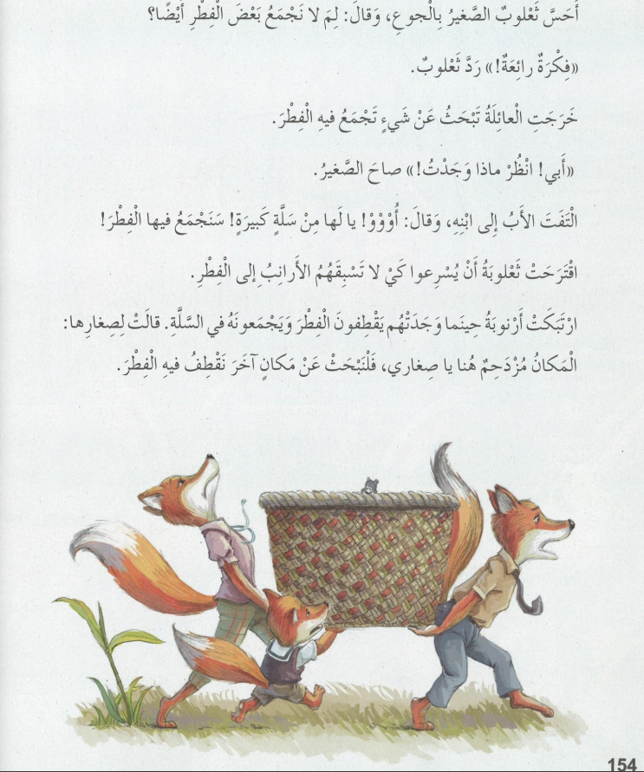

Slide 22
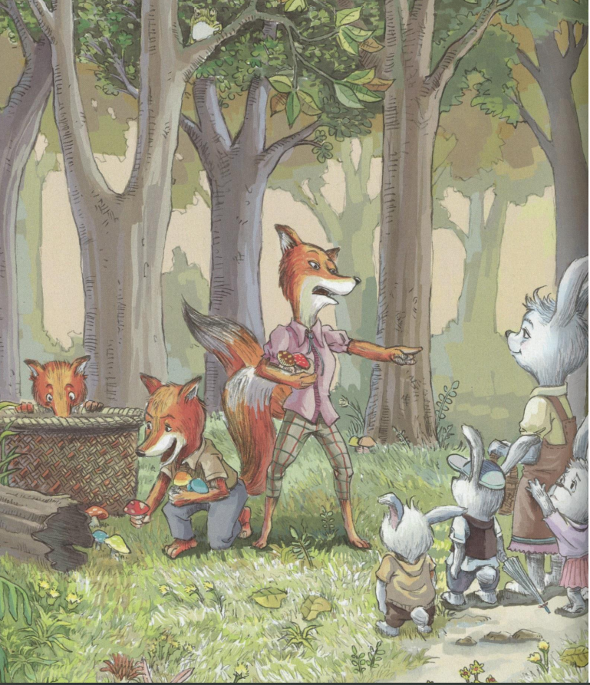

Slide 23
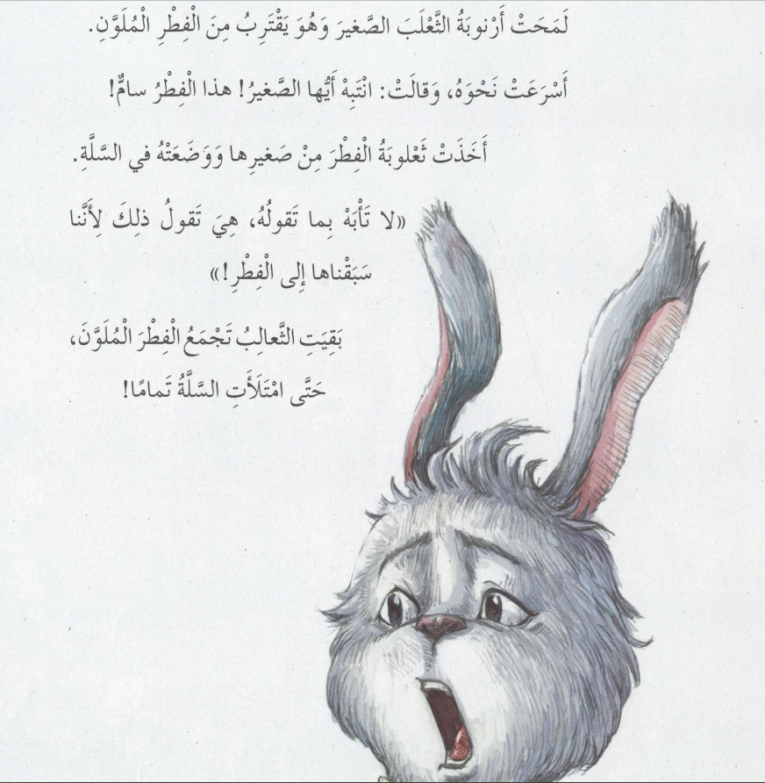

Slide 24
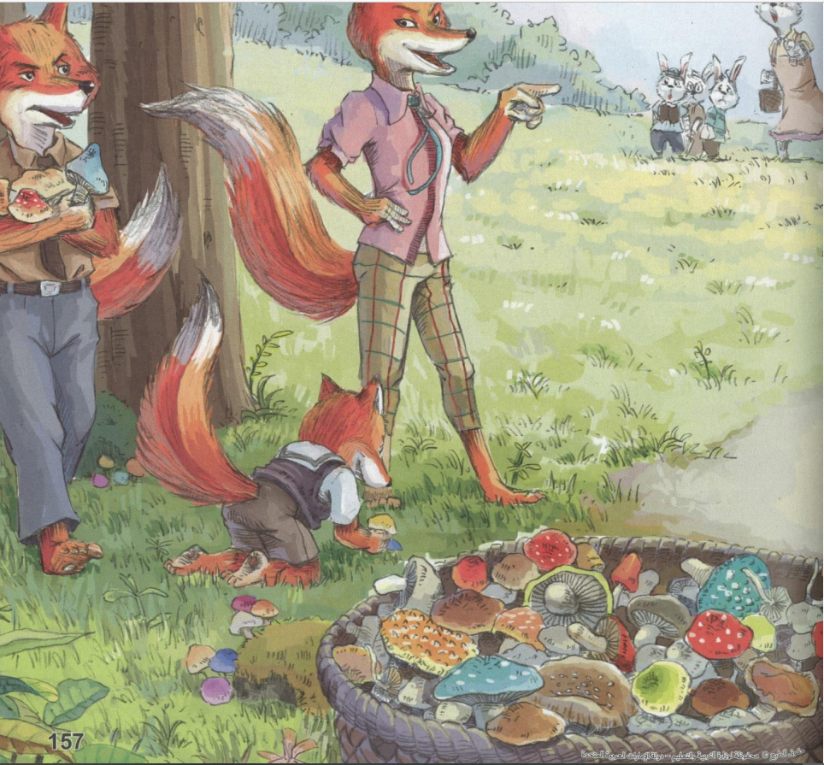

Slide 25
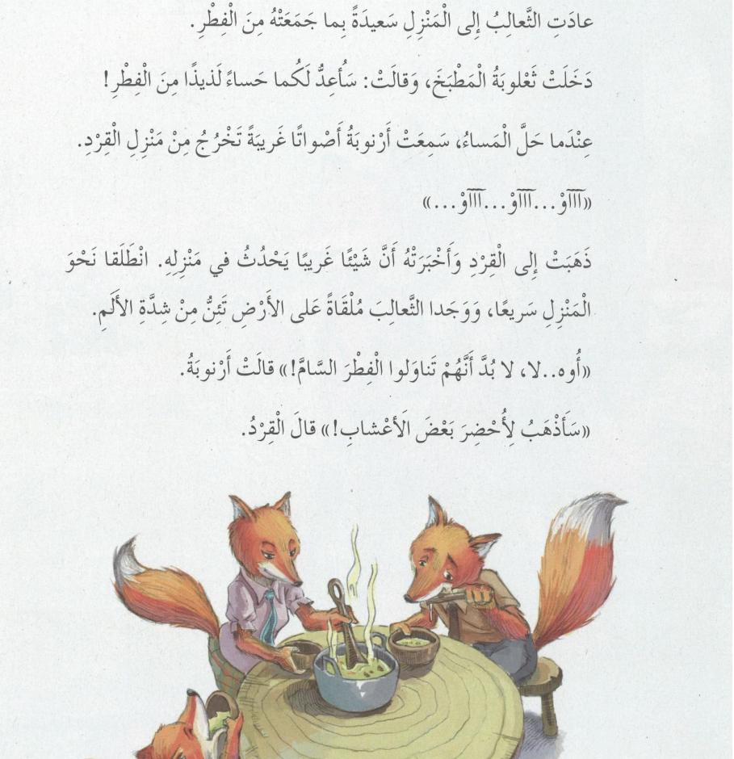

Slide 26
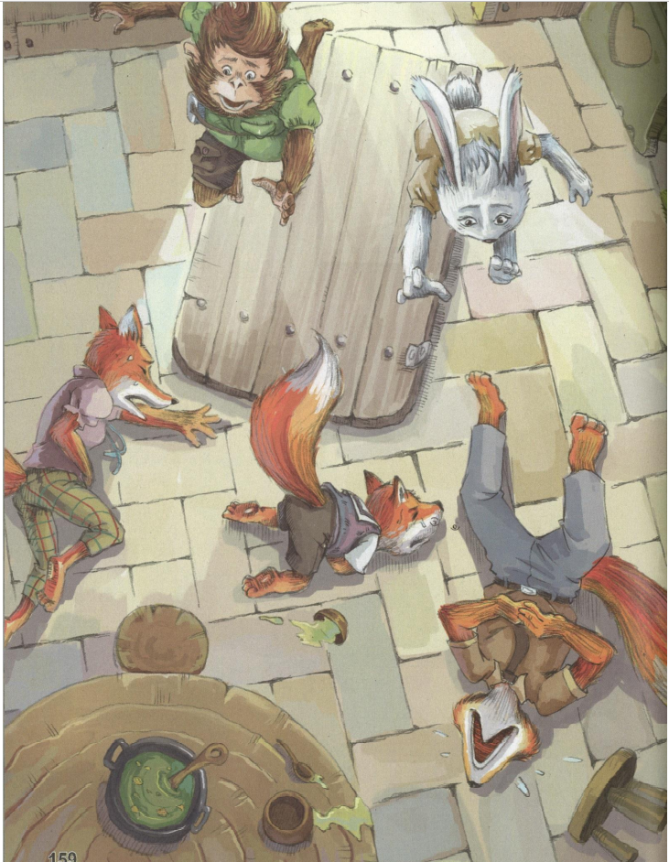

Slide 27
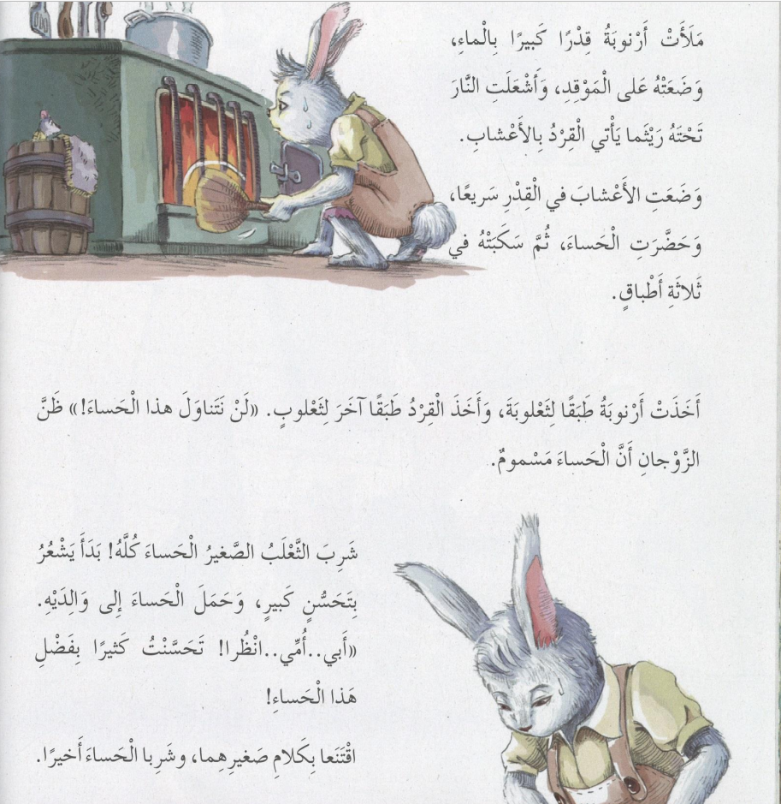

Slide 28
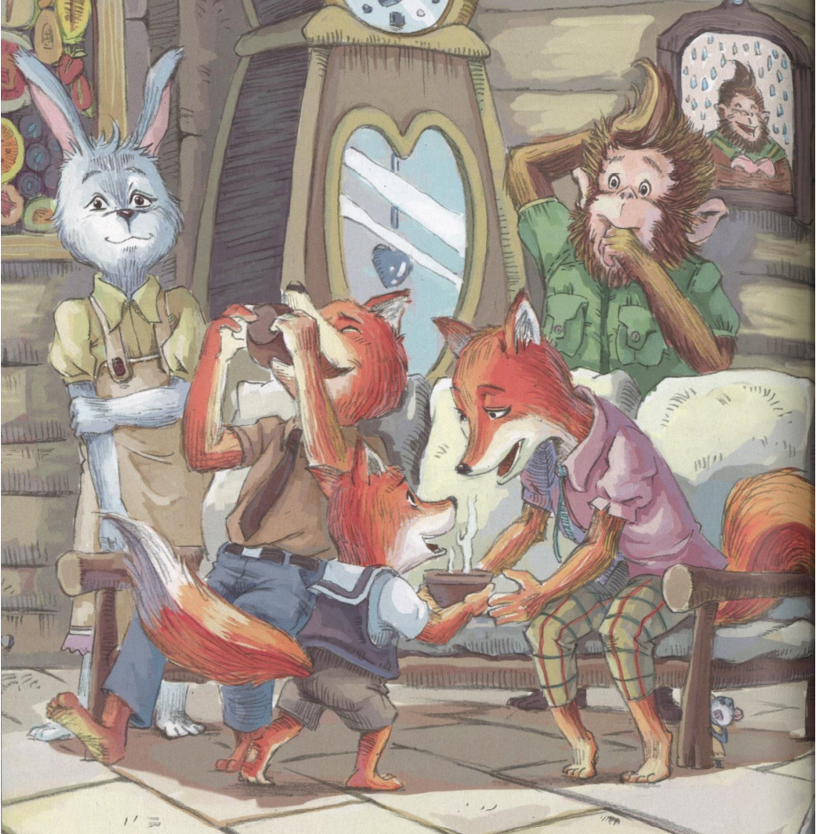

Slide 29
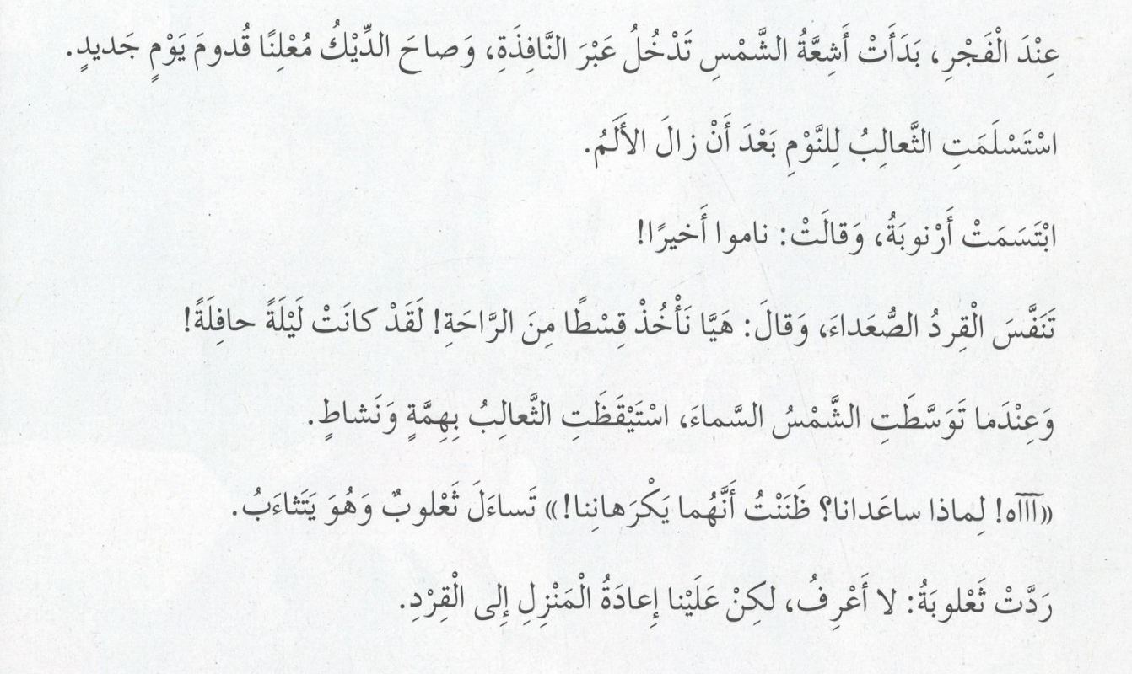

Slide 30
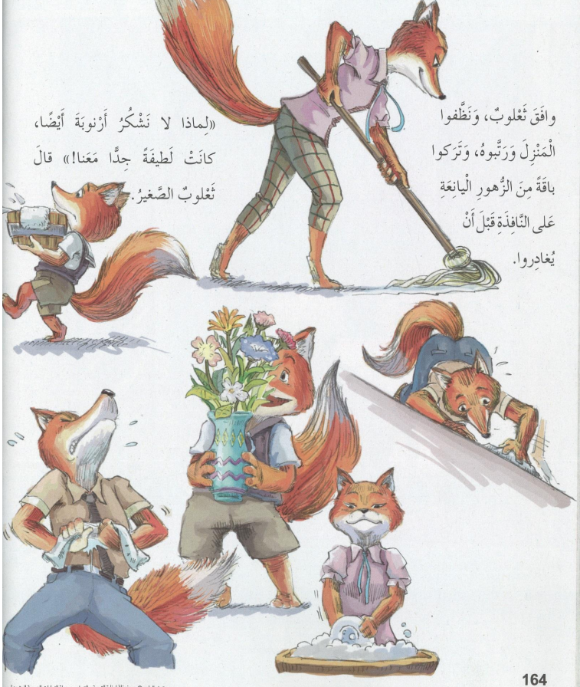

Slide 33
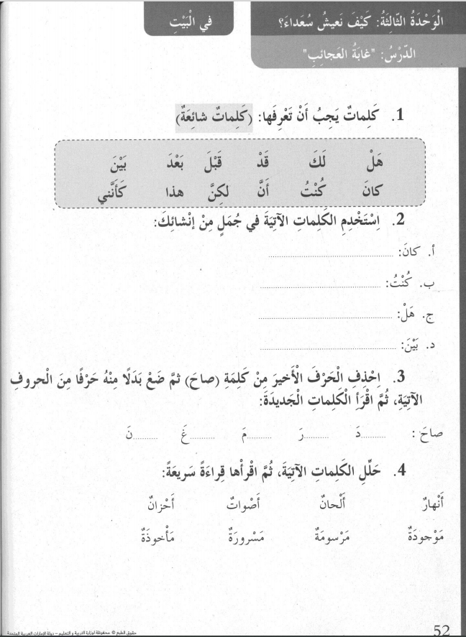
كان الامتحان سهلاً
كنت مريضاً بالأمس
هل جاء المعلم ؟
يأتي فصل الربيع بين فصلي الشتاء والصيف
صان
صاغ
صام
صار
صاد

Slide 35
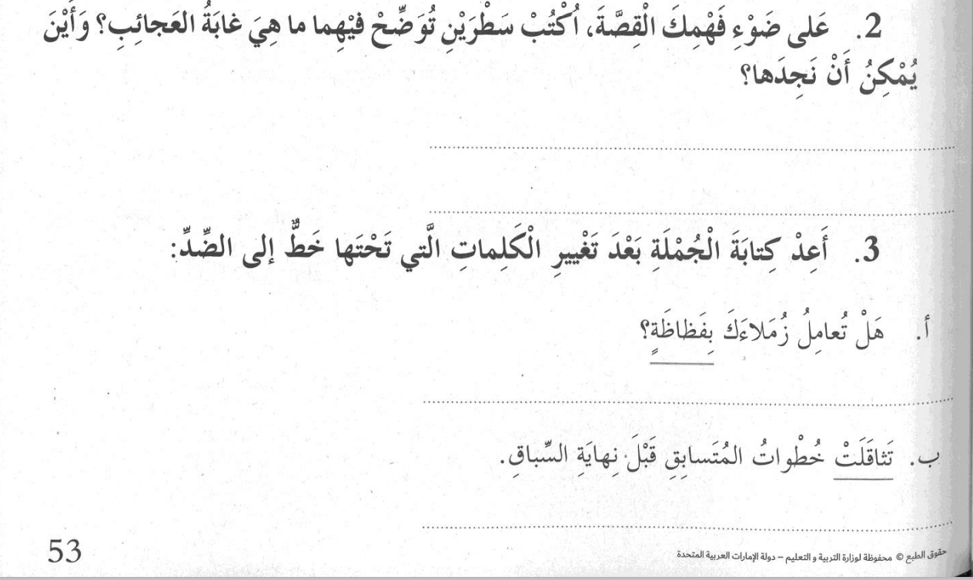
هل تعامل زملاءك بلطف
خفت خطوات المتسابق قبل نهاية السباق

Slide 36
